Slide 1

Пословицы поговорки
Приметы
Отгадай загадку
Несу я урожаи, поля вновь засеваю,
Птиц к югу отправляю, деревья раздеваю,
Но не касаюсь сосен и елочек, я ...
Презентацию составила учитель начальных классов МОУСОШ № 15 г.Тверь
Гостинцева Нина Владимировна

Slide 2


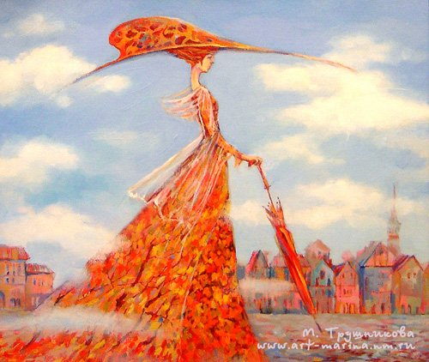
ОСЕНЬ

Slide 3




В старину осень встречали трижды:
в Семен-день 14 сентября (1 сентября по старому стилю) - день памяти Симеона Столпника - Семена Летопроводца;
на рождество Богородицы 21 сентября ( 8 сентября по старому стилю) - праздник женщин и женских работ
на день Феодоры 24 сентября (11 сентября по старому стилю).

Slide 4


У осени есть и другие названия:
ОСЕНИНЫ
МОКРОПОГОДЬЕ

Slide 5
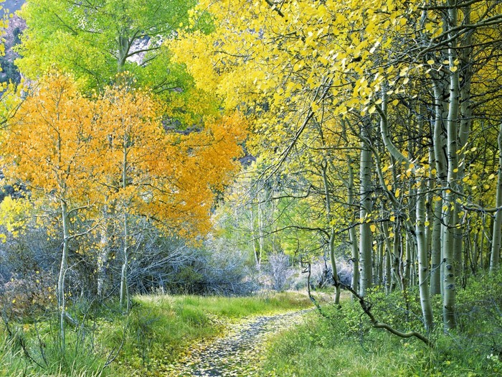
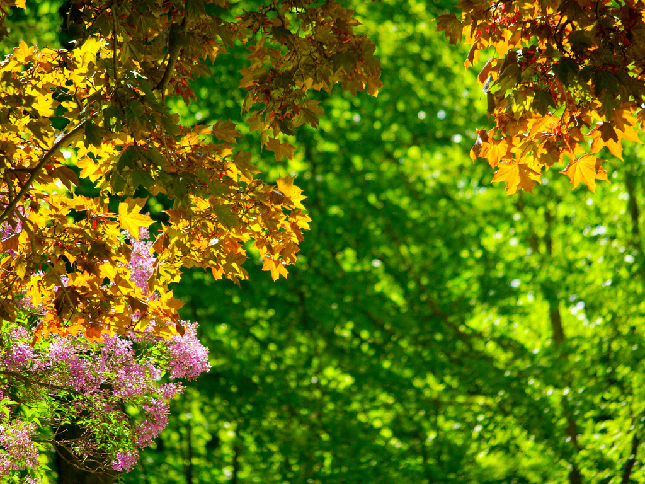
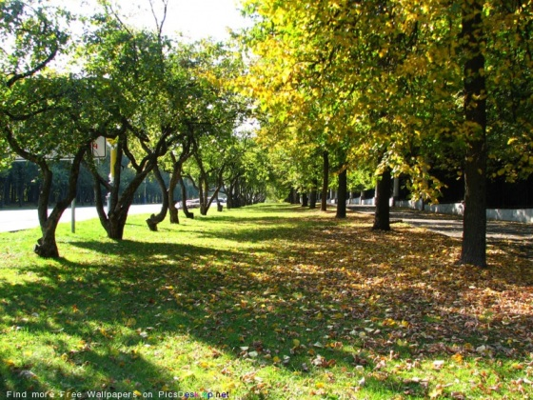
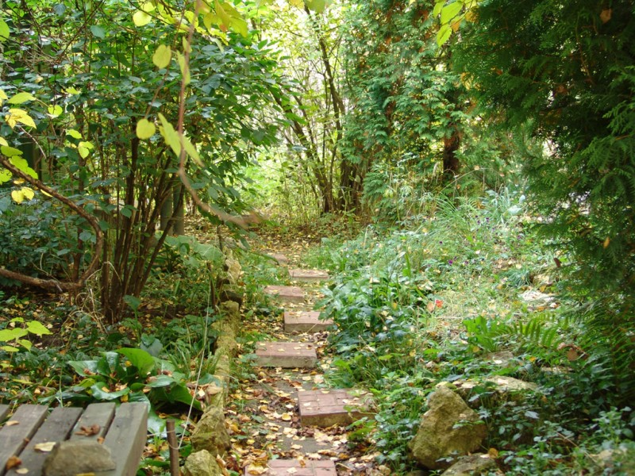
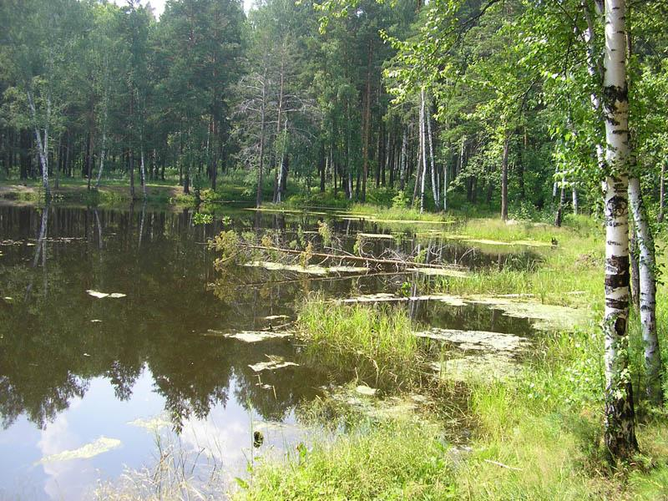
НАЧАЛО ОСЕНИ

Slide 6
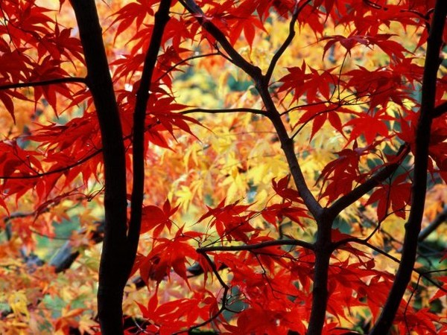
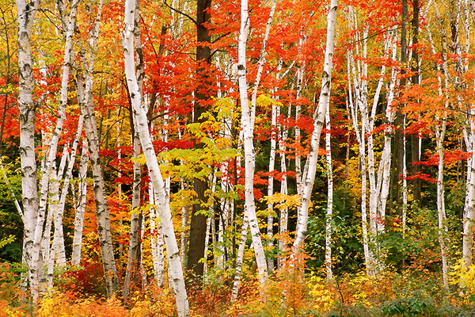
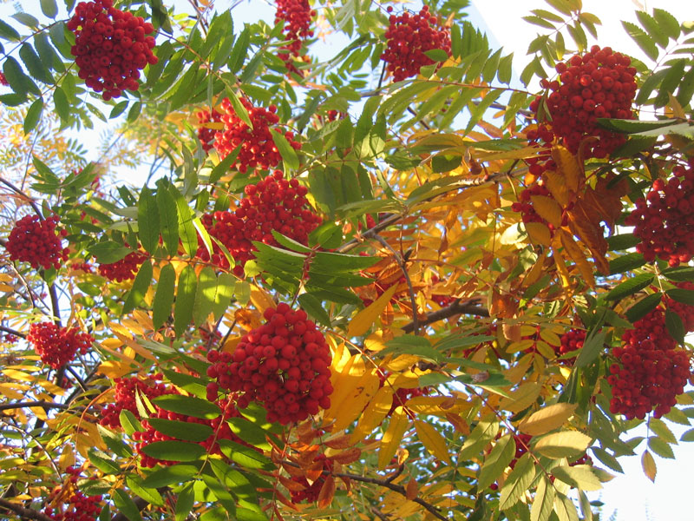
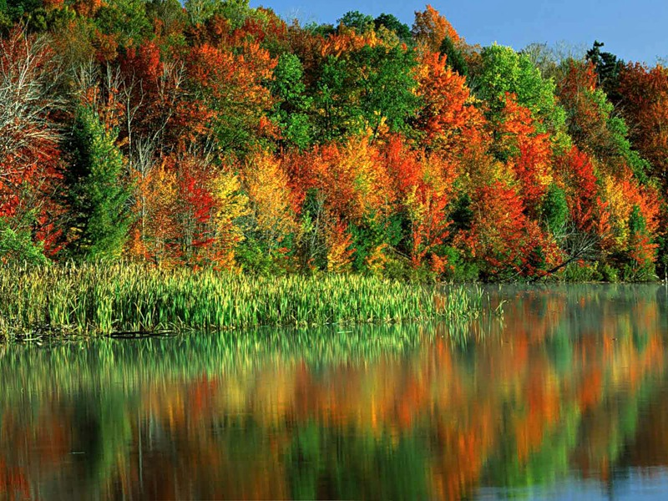
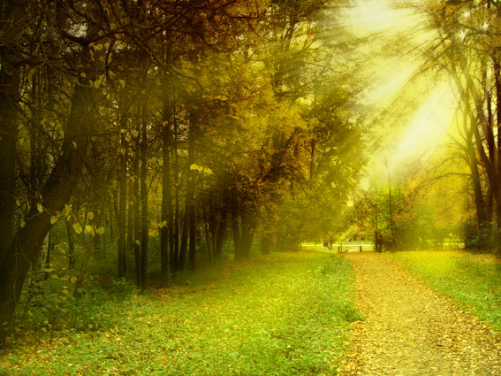
ЗОЛОТАЯ ОСЕНЬ

Slide 7
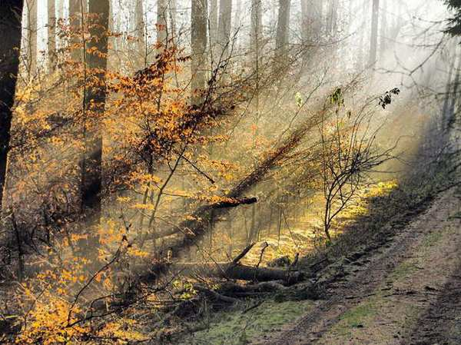
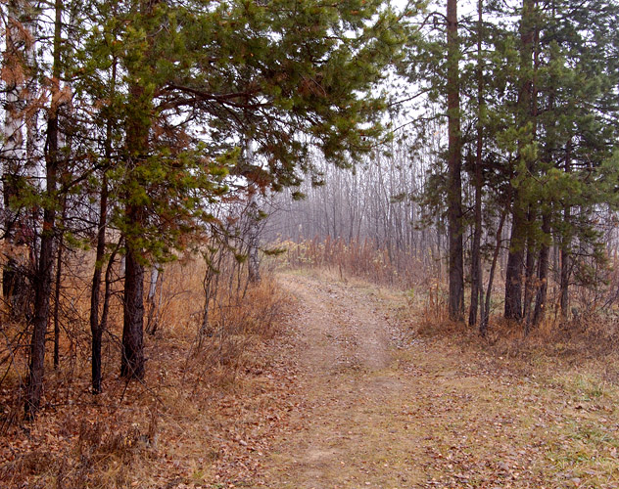
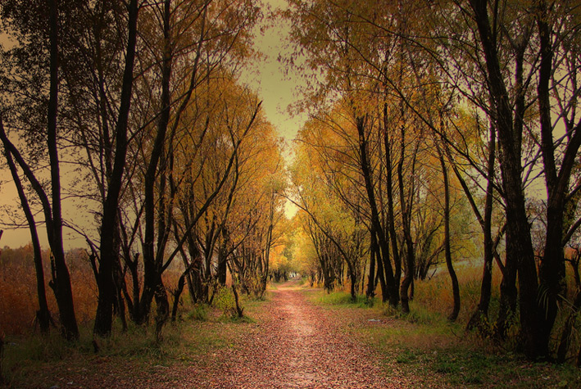
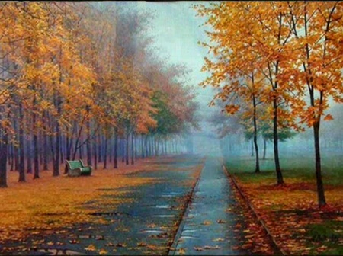
ГЛУБОКАЯ ОСЕНЬ

Slide 8
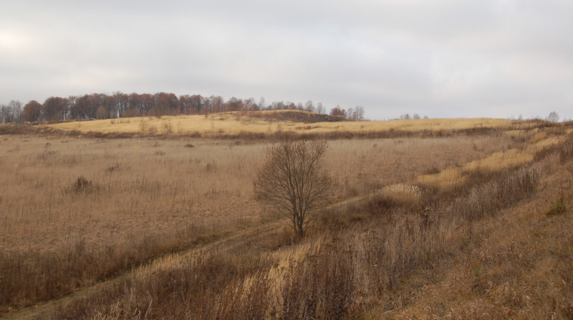
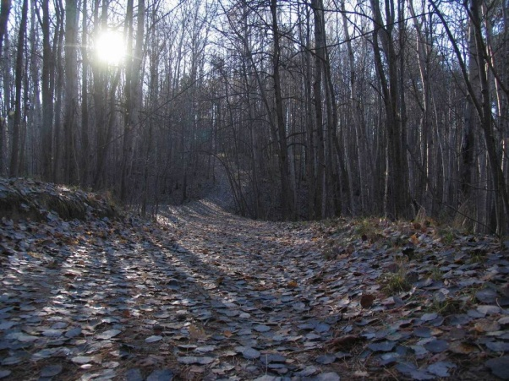
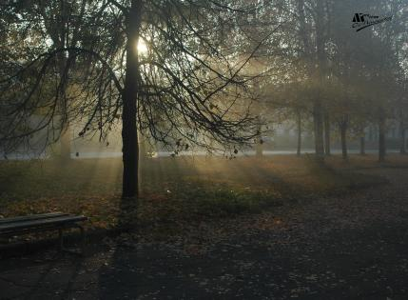
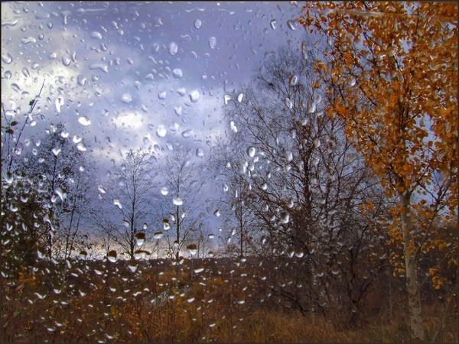
ПРЕДЗИМЬЕ

Slide 9
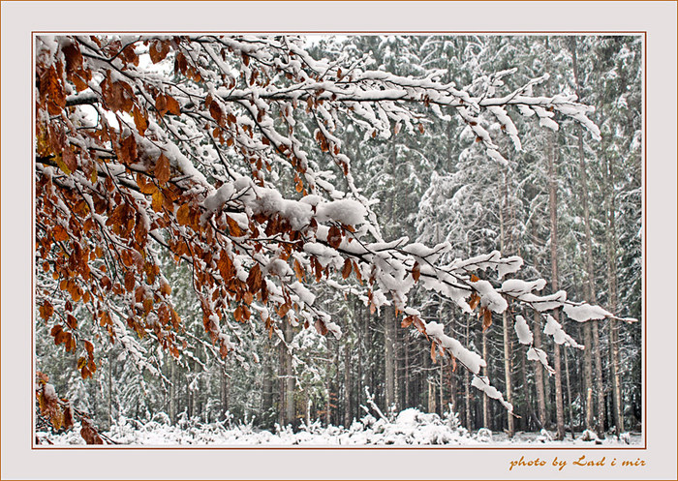
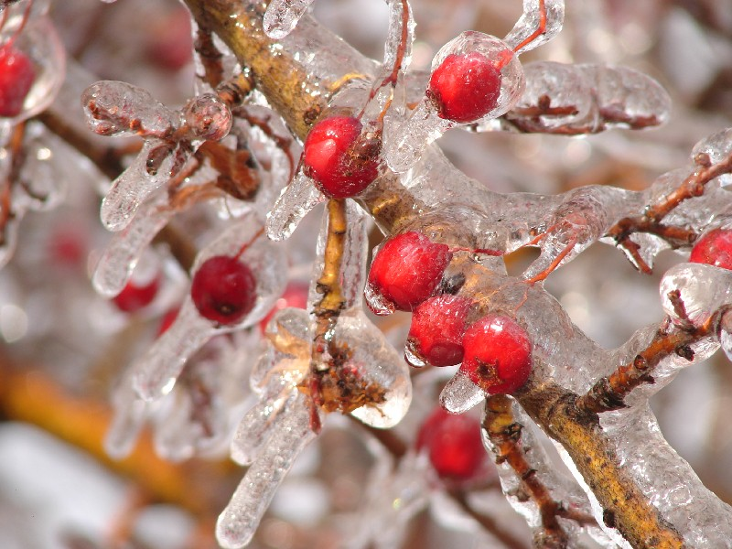
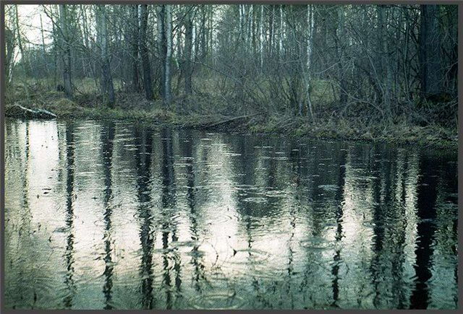
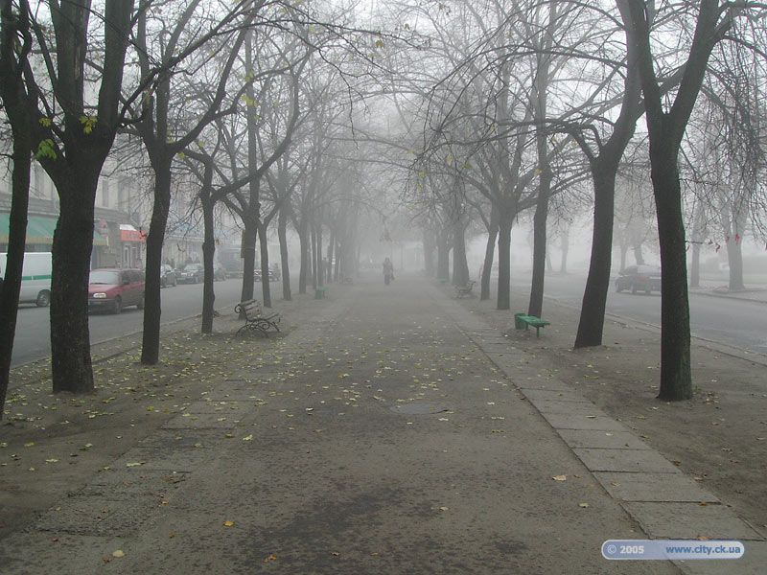
ПЕРВОЗИМЬЕ

Slide 10
В осени выделяют Бабье лето
Это о Бабьем лете П. Тютчев писал:
«Есть в осени первоначальной
Короткая, но дивная пора-
Весь день стоит как бы хрустальный,
И лучезарны вечера…»

Slide 11
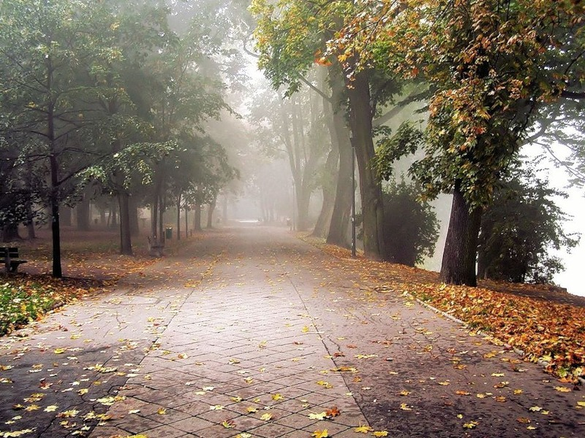
СЕНТЯБРЬ
ХМУРЕНЬ,ВЕРЕСЕНЬ

Slide 12
СЕНТЯБРЬ
Сентябрь красное лето провожает, осень золотую встречает.
В сентябре лето кончается, осень начинается.
В сентябре и лист на дереве не держится.
В сентябре днём погоже, да по утрам негоже.
В сентябре лес реже и птичий голос тише.
В сентябре одна ягода, да и та горькая рябина.

Slide 13
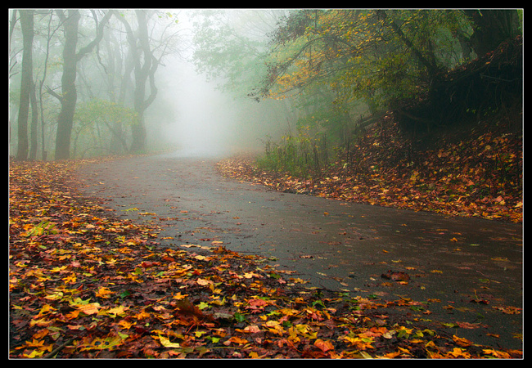
ОКТЯБРЬ
ГРЯЗНИК, ЗИМНИК, ЛИСТОБОЙ

Slide 14
ОКТЯБРЬ
В октябре до обеда осень, а пополудни – зима.
В октябре на одном часу и дождь, и снег.
Октябрь землю покроет где листком, где снежком.
В октябре ни на колёсах, ни на санях.
Октябрь месяц близкой пороши.

Slide 15
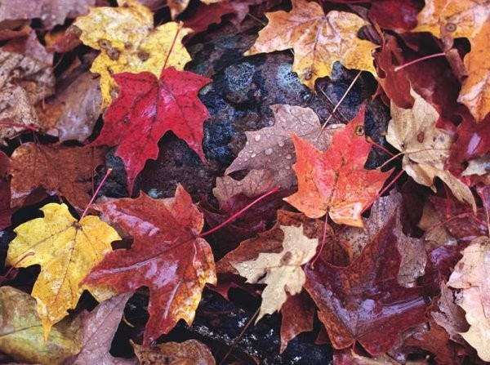
НОЯБРЬ
ЛИСТОГНОЙ,ПОЛУЗИМНИК,СТУДЕНЬ

Slide 16
НОЯБРЬ
В ноябре зима с осенью борется.
В ноябре рассвет с сумерками среди дня встречается.
В ноябре тепло морозу не указ.
В ноябре солнце сквозь слёзы и «белых мух» улыбается.
Ноябрь декабрю родной брат, сентябрёв внук.

Slide 17


Немало пословиц и поговорок сложил русский народ об осени. Основная тема в них переменчивость погоды.
Осень - погоды перемен восемь.
В сентябре днем погоже, да по утрам негоже.
В октябре до обеда осень, а пополудни зимушка-зима.
В ноябре с утра может дождь дождить, а к вечеру сугробами снег лежать.
В осеннее ненастье семь погод на дворе: сеет, веет, крутит, мутит, ревёт, сверху льет и снизу метет.

Slide 18
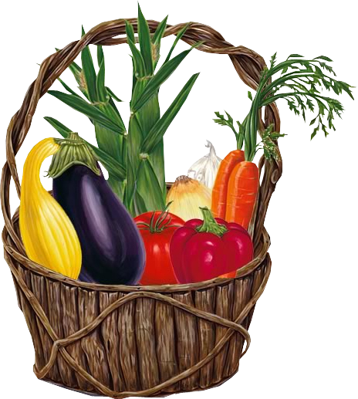
Осень приходит к нам не только с дождём , слякотью, первыми морозами и снегом, но и приносит свои подарки.
Сентябрь пахнет яблоками, а октябрь капустой.
Весна красна, да голодна, осень дождлива, да сытна.
Осень-то матка: кисель да блины; а весна - мачеха: сиди да гляди.
Сентябрь без плодов не бывает.
Холоден сентябрь, да сыт.
Август варит, сентябрь - к столу подает.
Весна красна цветами, а осень снопами.

Slide 19
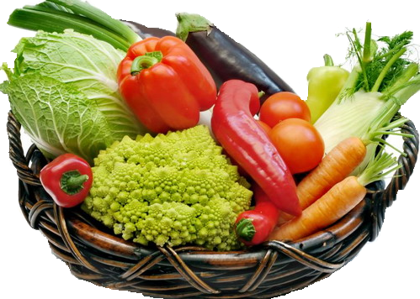


Осень – время уборки урожая, когда людям приходится много трудиться.
Всем известно:
Без труда не вынешь рыбку из пруда.
В огороде и в саду, на болоте и в лесу,
Ждут мои подарки вас,
Собирайте про запас!
Не ленитесь, а зимой
Пригодится дар вам мой.

Slide 20
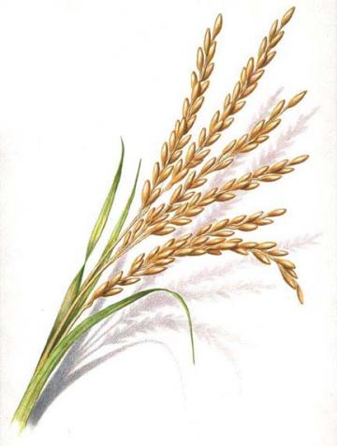
Пословицы и поговорки – бесценное наследие нашего народа. В них мудрость и жизненный опыт многих поколений. Они учат, советуют, предостерегают, хвалят трудолюбие.
Что посеешь, то и пожнёшь.
Кто пахать не ленится, у того и хлеб родится.
Собирай по ягодке – наберёшь кузовок.
Поднятый колосок – зимой хлеба мешок.
Не поклоняясь до земли, и грибка не поднимешь.
Чего летом не соберёшь, того зимой не найдёшь.

Slide 21
Приметы - какая будет зима?
Кроты и мыши делают большие запасы - к суровой и снежной зиме.
Много паутины на бабье лето - к ясной осени и холодной зиме.
Куры начинают линять рано осенью - к теплой зиме.
Если орехов много, а грибов нет - зима будет снежная и суровая.
Белки делают большой запас орехов - жди холодной зимы.
Большой урожай рябины - к большим морозам.
Если листопад пройдет скоро, надо ожидать крутой зимы.

Slide 22

Тютчев называет осень "дивной порой", Некрасов – "славной", у Лермонтова осень вызывает ощущение печали, а Фет прямо говорит о желании скорее расстаться с ней.
Но мы любим осень. Наверно, нигде в мире нет такой красивой осени, как у нас в России.

Slide 23

Желаю вам
богатого осеннего урожая, сытной зимы, хлеборобной весны и тёплого лета.

Slide 24
Источники:
http://www.stihi.ru/pics/2009/10/03/6230.jpg
http://img-2008-03.photosight.ru/25/2608492.jpg
http://i69.beon.ru/18/89/618918/34/17466334/untitled.jpeg
http://www.city.ck.ua/photos/b_1173089979_img_6330.jpg
http://s15.radikal.ru/i188/0907/d6/e647ab5bc1da.jpg
http://img-fotki.yandex.ru/get
http://stat8.blog.ru/lr/092fb1cb4ab5de652659884f094ab398
http://photofile.ru
http://content.foto.mail.ru/bk/solveigg/8/i-18.jpg
http://i109.photobucket.com
http://e.foto.radikal.ru
http://s45.radikal.ru
http://img-fotki.yandex.ru
http://i60.beon.ru
http://stat15.privet.ru
office.microsoft.com/…/powerpoint/HA100866431049.aspx

Slide 25


